Slide 1
Sztuczna inteligencja dla gier planszowych na przykładzie Quoridor
Bartosz Marcinkowski

Slide 2
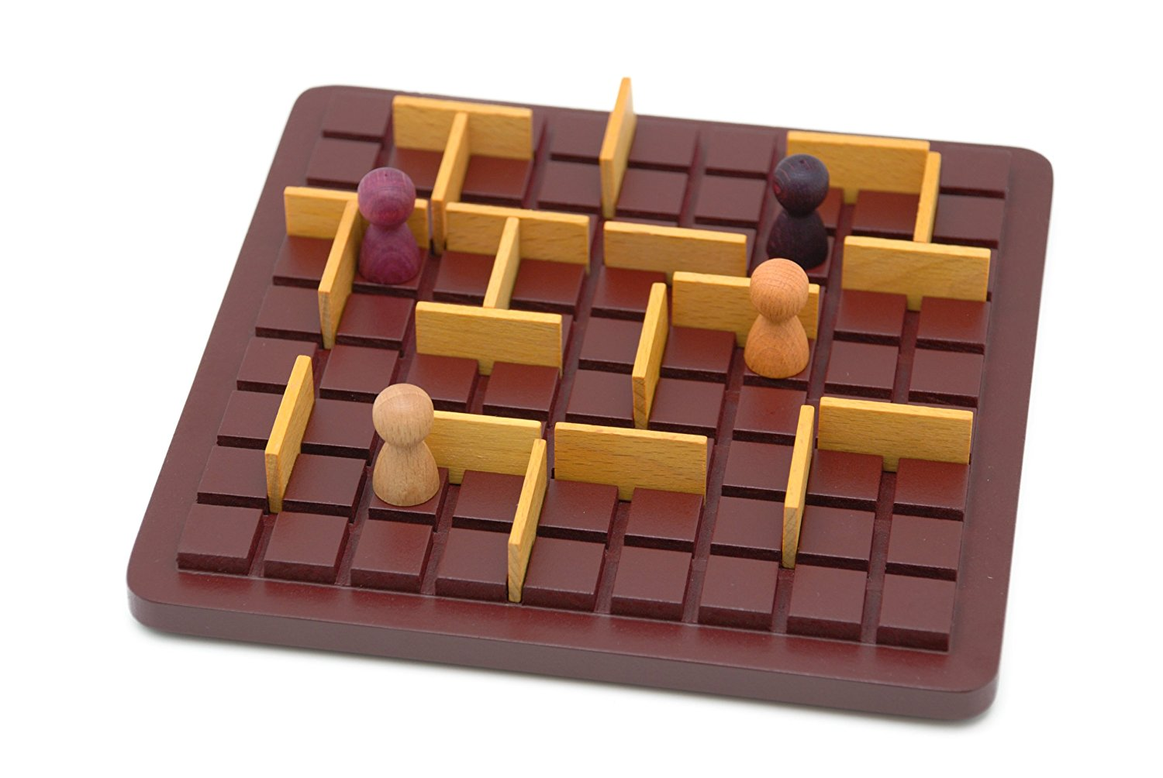
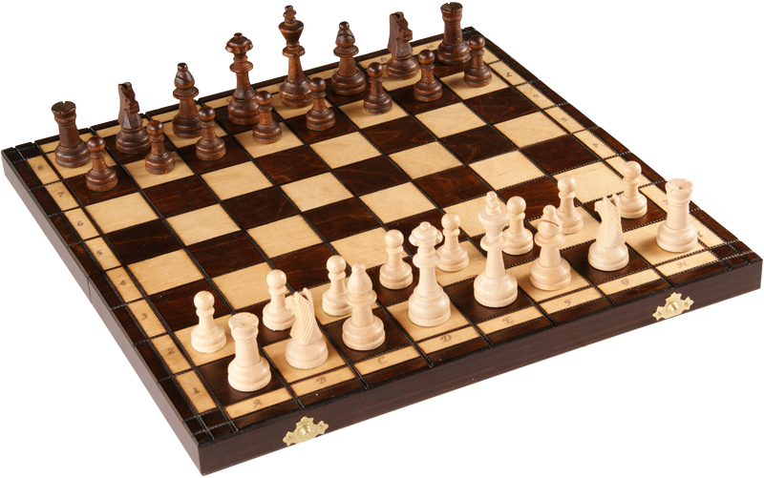
Gry planszowe

Slide 3
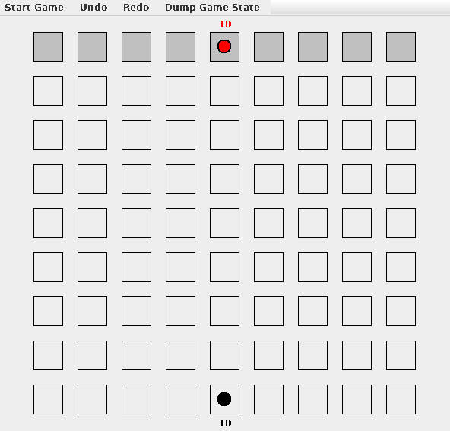
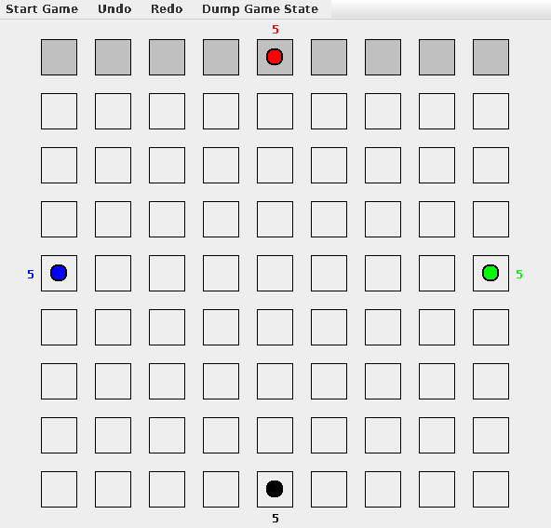
Zasady gry - cel

Slide 4
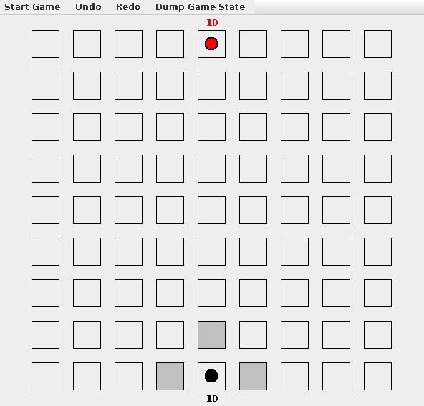
Zasady gry – ruch pionkiem

Slide 5
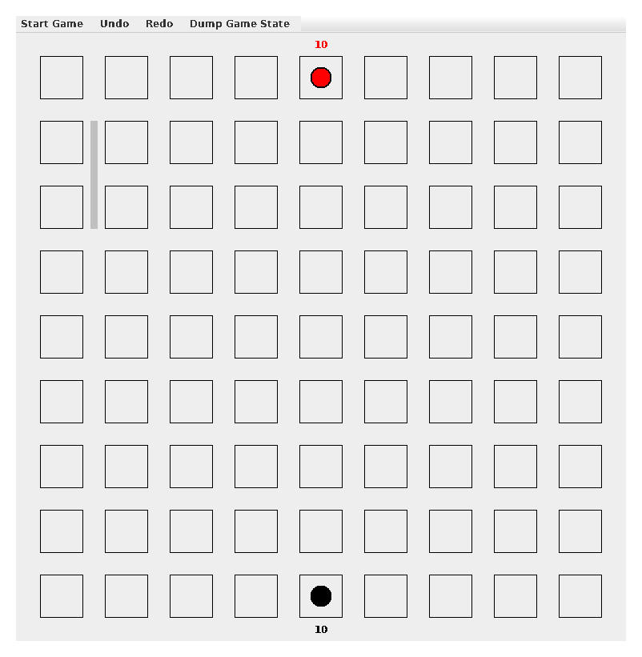
Zasady gry – ustawienie ściany

Slide 6
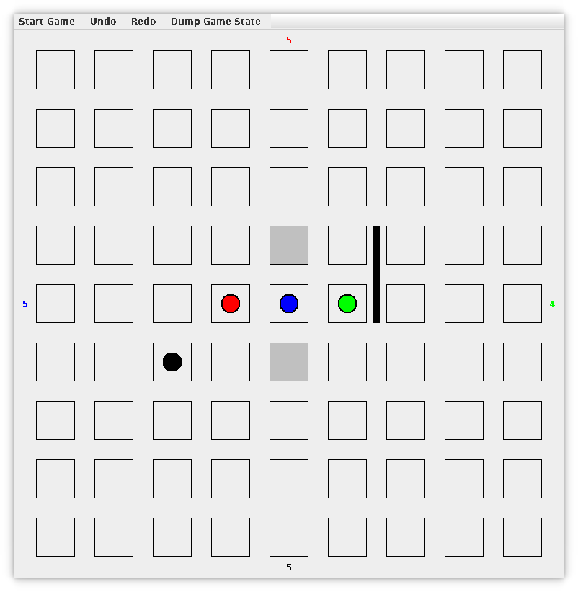
Zasady gry – skok

Slide 7
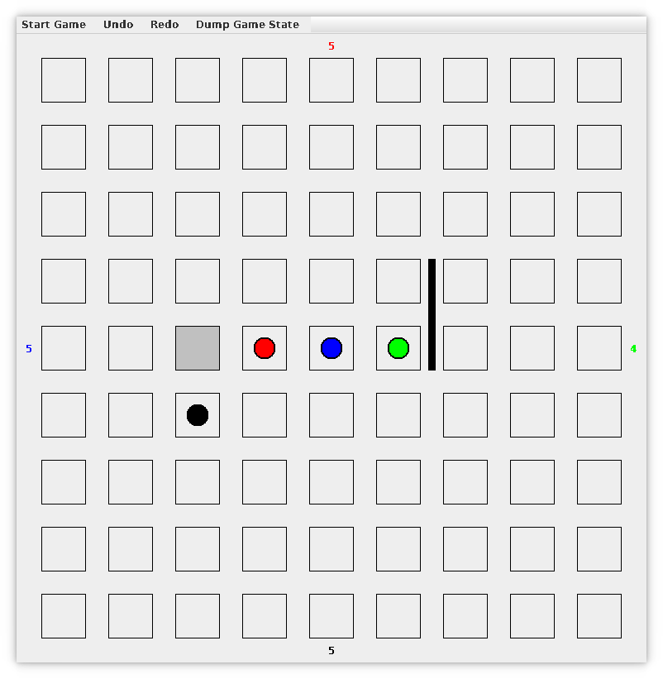
Zasady gry – skok

Slide 8
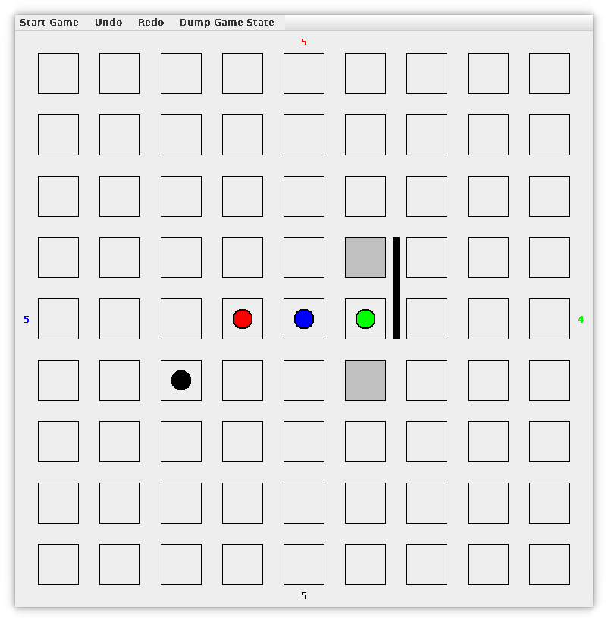
Zasady gry – skok

Slide 9
Założenia pracy
Opracowanie algorytmów grających w Quoridor
w oparciu o metody standardowe
Równoległa praca nad metodami dla obu wariantów gry (dwu- i czteroosobowego)
Wytworzenie prototypu komputerowej wersji gry
Wytworzenie narzędzi do porównywania botów

Slide 10
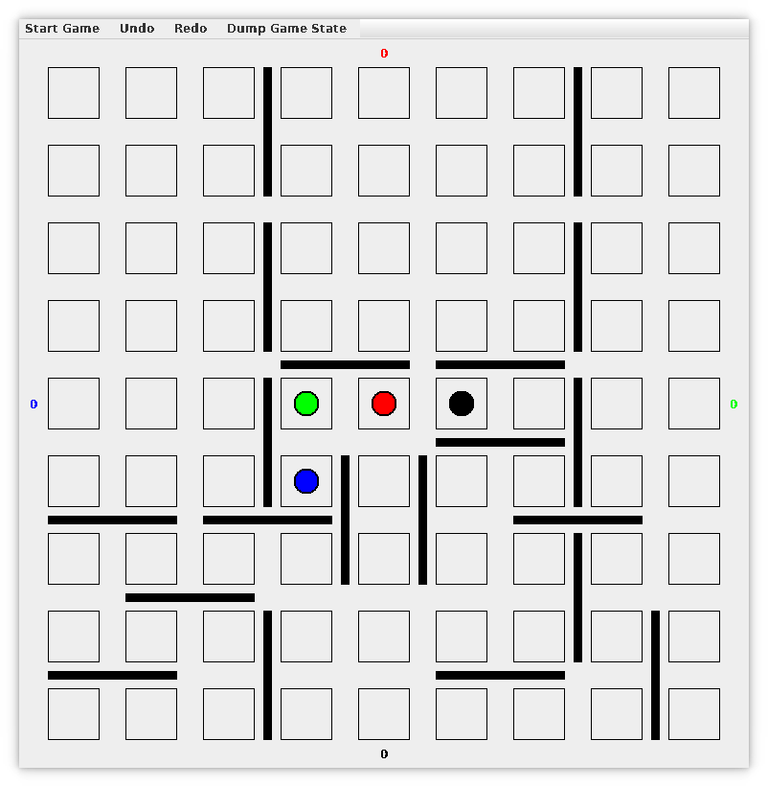
Problem braku ruchu

Slide 11
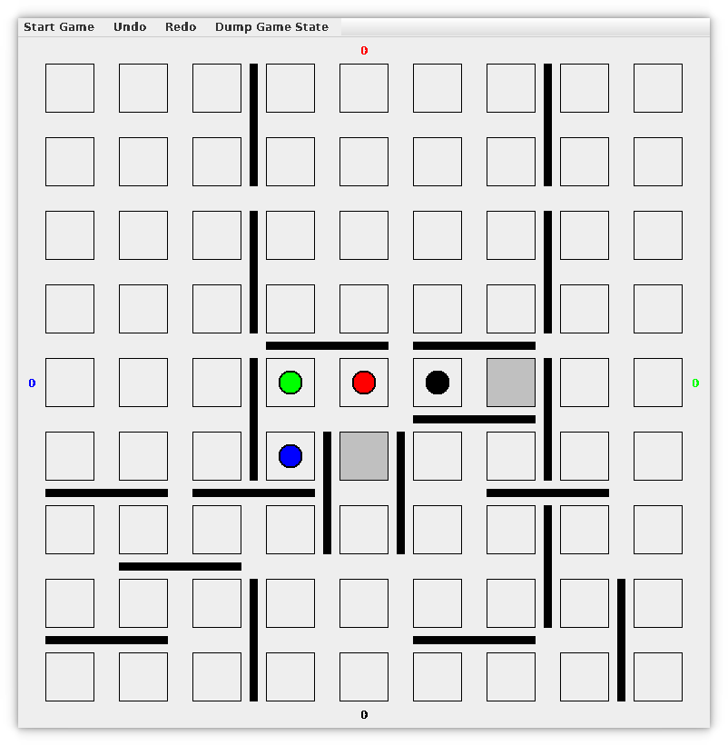
Zmiana definicji skoku

Slide 12
Metody standardowe
Gra dwuosobowa | Gra wieloosobowa
Minimax | Redukcja Paranoid do Minimax
 | Max^{n}
Alfa-Beta | Redukcja Paranoid do Alfa-Beta
 | Max^{n} z bound
Metody Monte Carlo

Slide 13
Wybrane ulepszenia
iteracyjne pogłębianie
tablica transpozycji
Monte Carlo Tree Search

Slide 14
Zaimplementowane algorytmy
Minimax / Max^{n} (z tablicą tranpozycji)
Alfa-Beta / Max^{n} z bound (z tablicą transpozycji)
Wariant Monte Carlo Tree Search

Slide 15
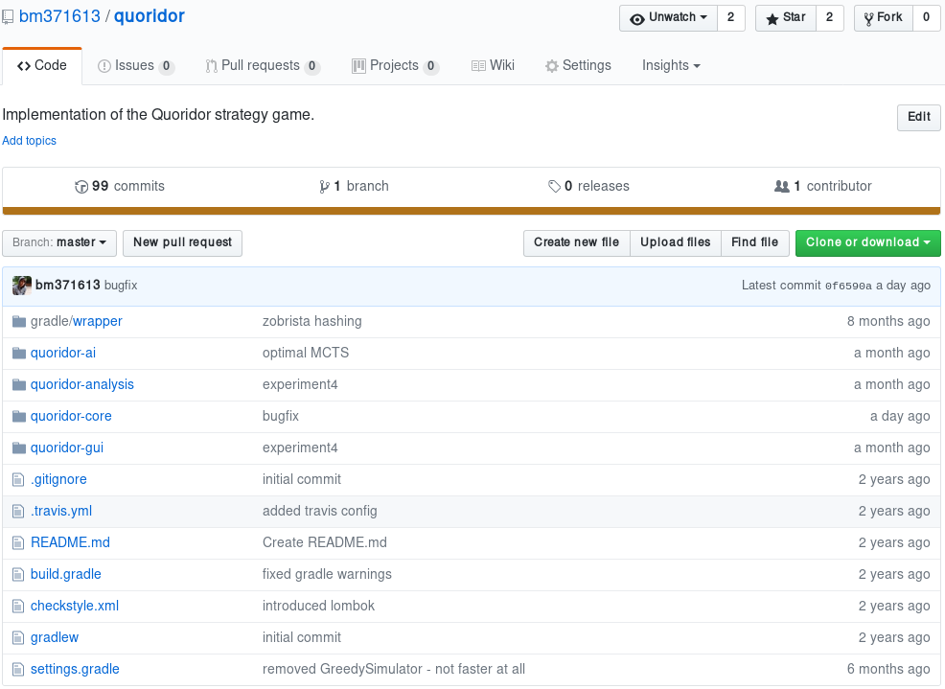
Decyzje projektowe

Slide 16
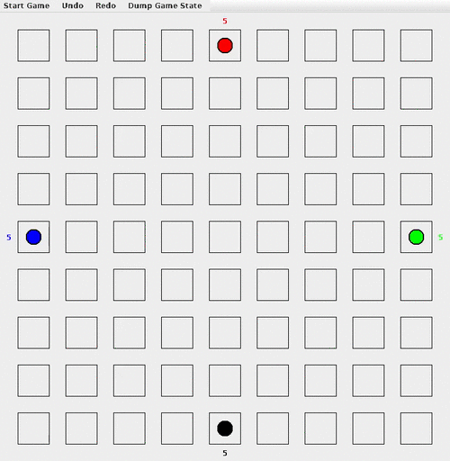
Implementacja aplikacji
Interfejs bota
Problem nieuchronnej wygranej lub klęski

Slide 17
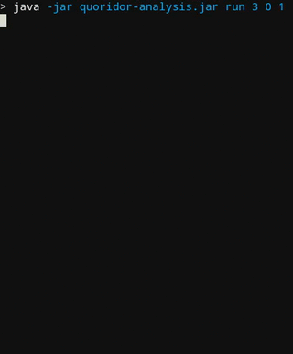
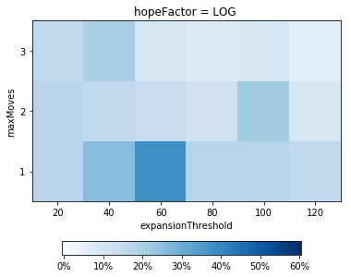
Narzędzia do analizy

Slide 18
Wnioski z analizy
Optymalizację parametrów warto przeprowadzić osobno przy różnych wariantach liczby graczy
Użycie bound i tablicy transpozycji rzeczywiście poprawiło wyniki Max^{n}
Monte-Carlo Tree Search wymaga więcej ulepszeń

Slide 19
Wyniki dające się zastosować przy pracy nad innymi grami
Użycie tablicy transpozycji do Max^{n} z bound
Lepsze obliczanie bound przy mocniejszych założeniach nt. funkcji oceniającej

Slide 20
Dziękuję

